Slide 1
أوراق عمل وحدة
( يظهر مهارة الإستعداد للعمل )
اعداد :
ميعاد أحمد الطنيجي

Slide 2
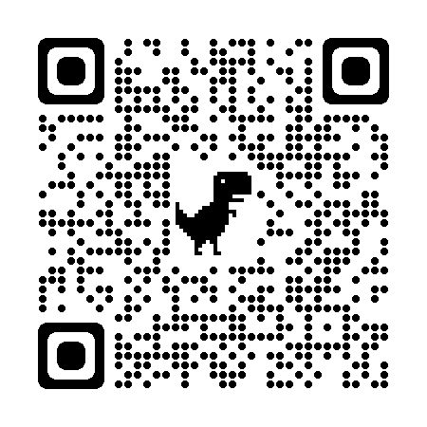
الدرس الخامس
المعيار | المخرج | عنوان الدرس | الوحدة
يصف المهارات الشخصية والتوظيفية والسمات التي يحتاجها الشخص في العمل | يدرك كيفية ارتباط المهارات والسمات الشخصية بالمهارات العملية | وصف المهارات الشخصية والوظيفية | يظهر مهارة الإستعداد للعمل
رابط الفيديو

